Slide 1
Cosa facciamo qui?
Mario Pelliccioni
Università degli Studi di Pavia

Slide 2
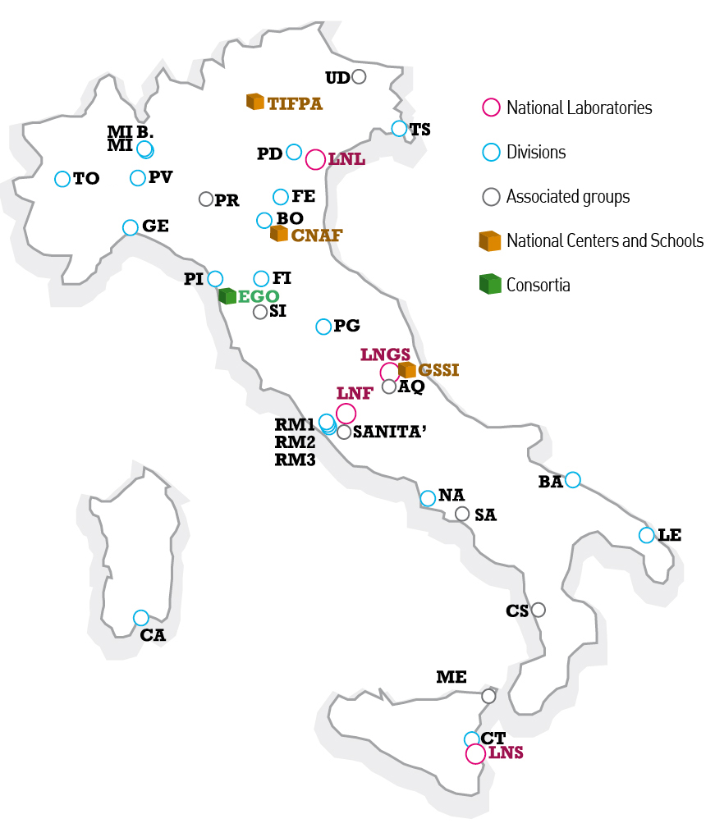
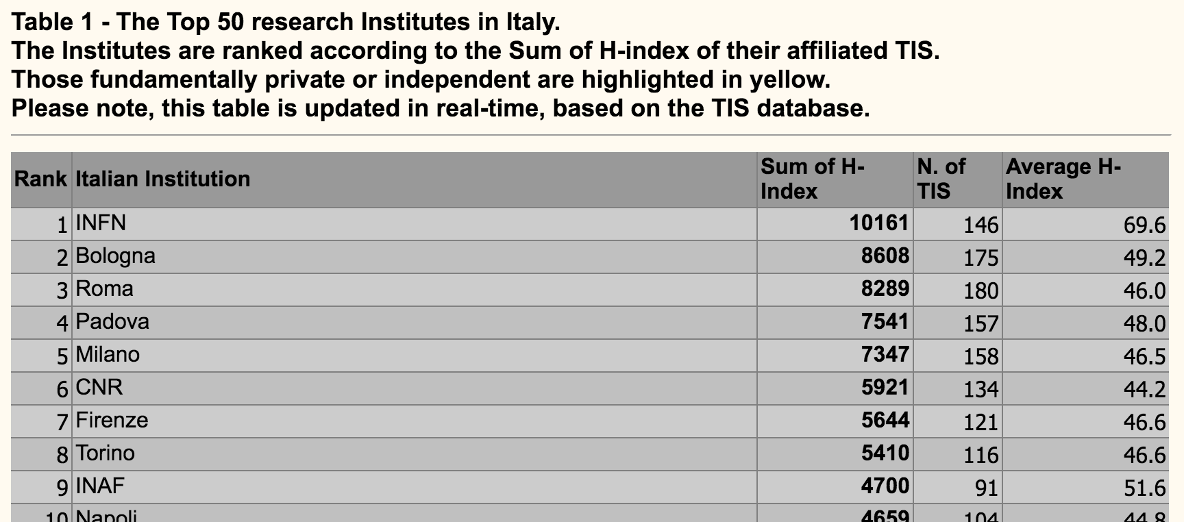
INFN: Istituto Nazionale di Fisica Nucleare

Slide 3
Problema: la complessità del mondo
Quello che ci circonda è estremamente complesso, la sovrapposizione di moltissime cose
In questa stanza: ci sono moltissime cose che capitano in questo momento e scrivere le leggi fisiche per descriverle è praticamente impossibile.
Soluzione: riduzionismo
Il riduzionismo è il processo fondamentale usato in fisica per la comprensione della realtà:
Le proprietà dei sistemi complessi si possono interpretare in termini delle proprietà delle parti più semplici che li compongono e delle forze che intervengono a comporli

Slide 4
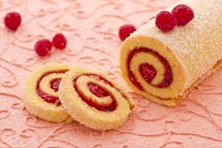
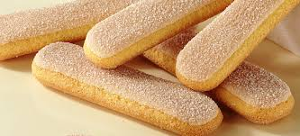
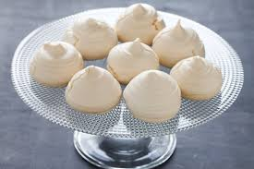
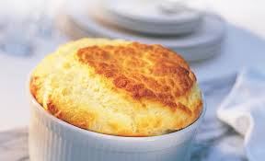
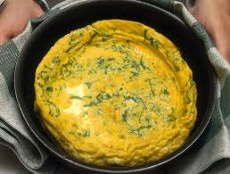
Riduzionismo applicato
Immaginate di mangiare questi cibi, e di dover scoprire gli elementi di base
→ Uova, farina, zucchero, sale
Oggetti complessi fatti da elementi semplici
Ma non è facile capirlo dai prodotti finali

Slide 5
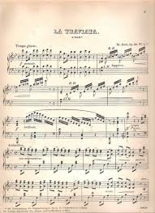
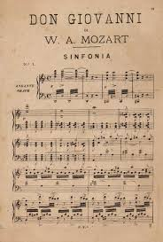
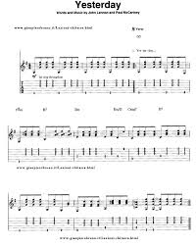
Riduzionismo applicato
Immaginate di sentire queste musiche, e di dover scoprire come sono composte
→ 7 note + ottave, diesis, bemolle

Slide 6
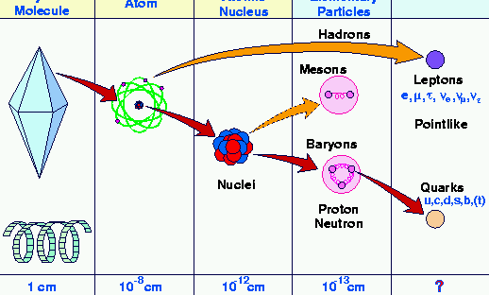
Fisica delle particelle
Approccio riduzionista in fisica delle particelle ha portato a molti progressi
Ogni ulteriore livello di “riduzione” porta con sé una grande quantità di informazioni
Passaggio al livello successivo attraverso studio di simmetrie che indicano presenza di sotto-struttura
Oggi parliamo di quello che non sappiamo… del prossimo livello
Chi lo scoprirà?
?

Slide 7
Cos’è una particella
Definiamo una particella “elementare” se assumiamo che non abbia sottostruttura
Vuol dire che non si può rompere in pezzi più piccoli
Quali sono le caratteristiche di una particella?
Le più comuni sono:
La carica elettrica
La massa
Lo spin
Una particella può sembrare puntiforme ma non esserlo quando la si guarda meglio:
→ particelle che oggi riteniamo puntiformi possono in realtà essere composte
→ quello che conta e’ sempre l’evidenza sperimentale

Slide 8
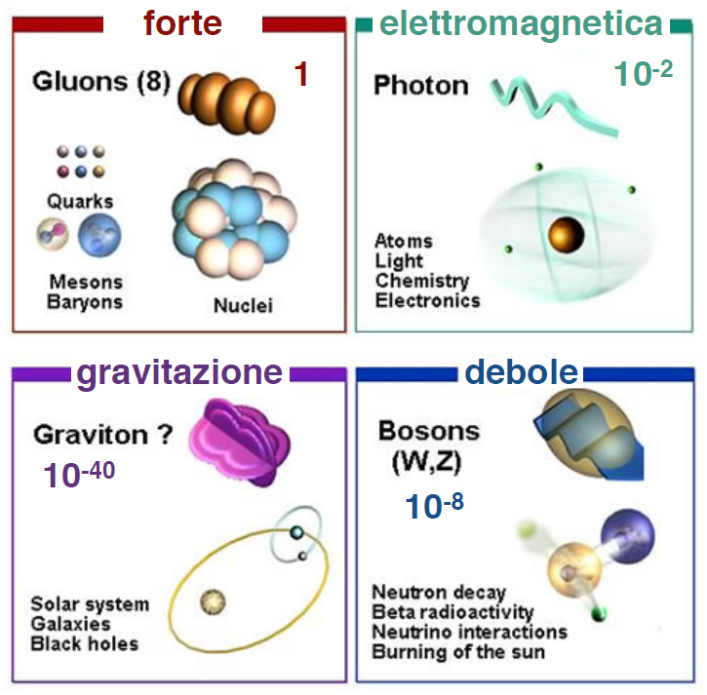
Le forze
Particelle elementari interagiscono tra loro tramite messaggeri, che sono particelle, dette “particelle forza”

Slide 9
Particelle fondamentali
u
d
e
La materia di cui siamo fatti

Slide 10
Particelle fondamentali
u
d
s
ν_{e}
ν_{μ}
e
μ
La materia di cui siamo fatti
Raggi cosmici

Slide 11
Particelle fondamentali
u
c
t
d
s
b
ν_{e}
ν_{μ}
ν_{τ}
e
μ
τ
Si possono produrre
in laboratorio
La materia di cui siamo fatti
Raggi cosmici

Slide 12
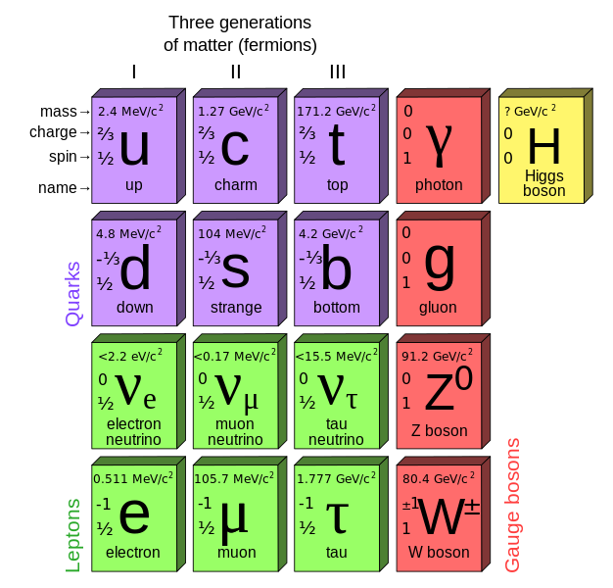
Particelle fondamentali
Elementari: queste particelle sono ritenute senza struttura interna (anche se non è esclusa)
Notate la simmetria!!!
125 GeV/c²
La forza di Higgs è diversa dalle altre..
Queste particelle si dicono “messaggeri”, sono quelli che trasmettono le forze
Queste particelle si dicono “materia”, sono i costituenti della materia

Slide 13
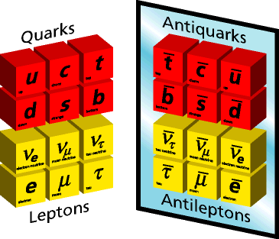
Materia e antimateria
Ogni particella di materia ha la sua anti-particella.
- I mediatori non hanno le antiparticelle: non esistono gli anti-gluoni o gli anti-fotoni!
- Le anti-particelle hanno cariche opposte a quelle delle particelle
Regola: se si creano delle particelle in laboratorio si ottiene
Tanta materia quanto anti-materia,
Tante cariche positive quante negative

Slide 14
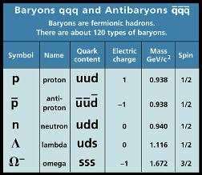
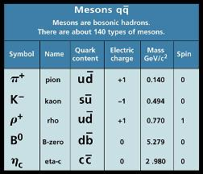
Lo zoo delle particelle
Negli urti si creano centinaia di particelle che sono in realtà stati legati:
Barioni (qqq): p,n
Mesoni (q-anti q): π,K,ω,ρ,Y

Slide 15
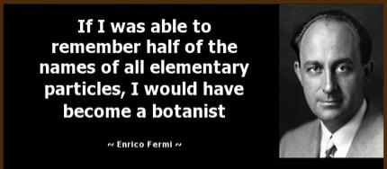
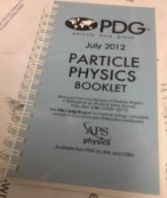
Lo zoo delle particelle
Come si fa a ricordare il nome di tutte le particelle?
Non lo si fa!!
Ma si può comprare un libro con tutti i nomi

Slide 16
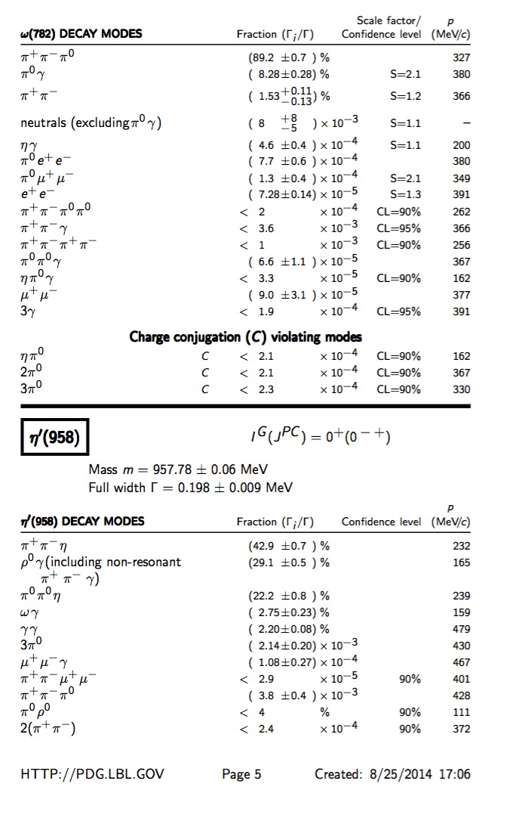
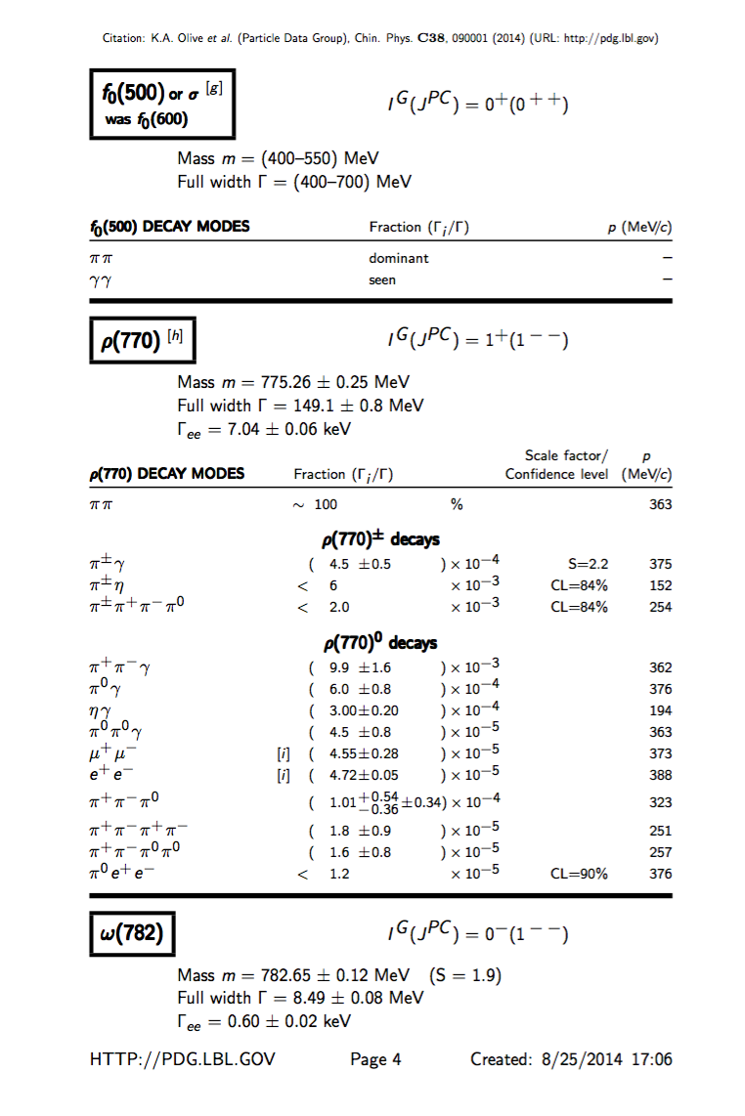
Il libro delle particelle
500 pagine, si legge come un romanzo…

Slide 17
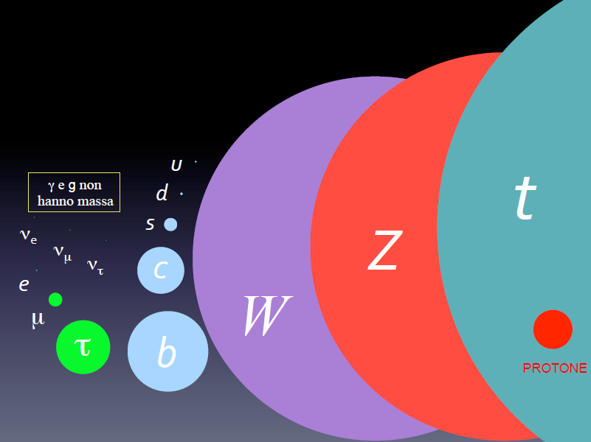
Il problema della massa
Non c’è una spiegazione della massa delle particelle.
Eppure le particelle hanno una massa, che è enormemente diversa fra loro!

Slide 18
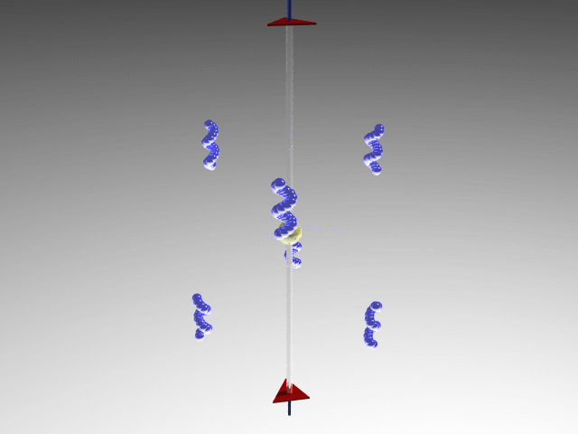
Simmetrie nascoste
Le simmetrie della natura sono spesso “nascoste”, “rotte” da effetti che si sovrappongono.
Esempio: le leggi della fisica sono simmetriche per rotazione. Sulla terra invece, questo non è vero.
Si dice allora che la simmetria è
nascosta (o rotta)
La simmetria esiste, ma non si
vede più
La ricerca di simmetria nascoste è il mestiere dei fisici teorici…

Slide 19
Simmetrie in fisica delle particelle
Le simmetrie sono
Una guida nella ricerca di nuove scoperte
La scoperta dei quark è un esempio:
Carica
2/3
-1/3
u
Condizioni iniziali:
d
s

Slide 20
Simmetrie in fisica delle particelle
Le simmetrie sono
Una guida nella ricerca di nuove scoperte
La scoperta dei quark è un esempio:
1974
Carica
2/3
-1/3
u
c
Condizioni iniziali:
d
s

Slide 21
Simmetrie in fisica delle particelle
Le simmetrie sono
Una guida nella ricerca di nuove scoperte
La scoperta dei quark è un esempio:
1974
Carica
2/3
-1/3
1995 !
u
c
t
Condizioni iniziali:
d
s
b
1977

Slide 22
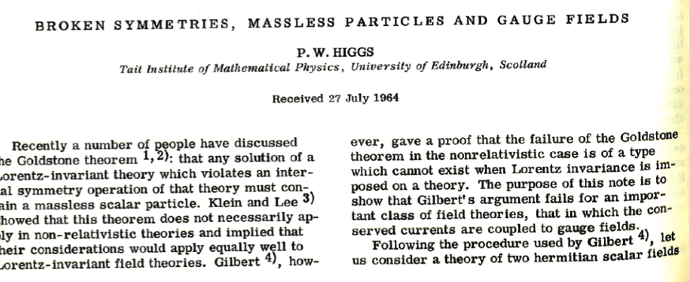
L’idea di Mr. Higgs
Le particelle non hanno massa, e sono simmetriche tra loro
Questa simmetria è “nascosta” (rotta) dal fatto che il bosone di Higgs, interagendo con le particelle, le rende massive
!!!!!!

Slide 23
L’idea di Mr. Higgs
Questa idea apre la porta alla descrizione matematica delle interazioni tra particelle, chiamata il MODELLO STANDARD, che è possibile SOLO SE:
Tutte le particelle hanno massa nulla
C’è una particella assolutamente speciale che spiega perché le particelle sono massive:
Il bosone di Higgs

Slide 24
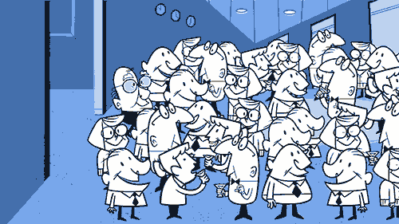
Il bosone di Higgs ed il campo di Higgs
Le forze agiscono tra due particelle e si scambiano un mediatore
La particella di Higgs invece è scambiata tra il campo di Higgs e la particella.

Slide 25
Un’analogia
Se cammini e improvvisamente entri in una piscina, rallenti.
Se non vedessi l’acqua, penseresti di essere improvvisamente diventato pesante.
Acquisti “massa” perché interagisci con un mezzo che é tutto attorno a te
Il campo di Higgs è l’equivalente dell’acqua che ti sta attorno

Slide 26
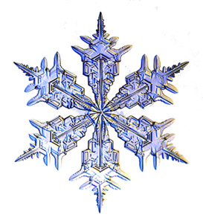
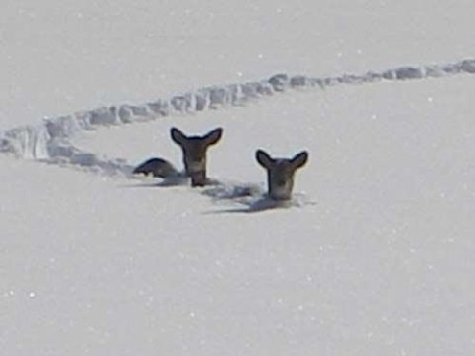
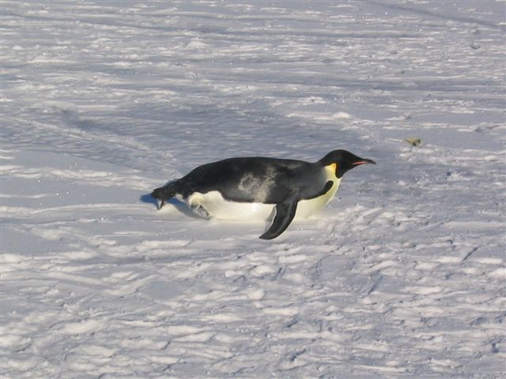
Un’altra analogia
Possiamo pensare alla particella di Higgs (il messaggero del campo
di Higgs) come ad un fiocco di neve
Possiamo pensare al “vuoto” come un mezzo denso che offre
una “resistenza” ad una forza e quindi é equivalente a dare una massa:
quark top
elettrone

Slide 27
Caccia al bosone di Higgs
Dal 1964, anno di pubblicazione dell’articolo di Mr. Higgs che lo proponeva, la particella di Higgs è stato il sacro Graal della fisica, su cui si sono riversati fiumi di articoli, soldi, notti insonni, matrimoni falliti, adrenalina, speranze e delusioni.

Slide 28
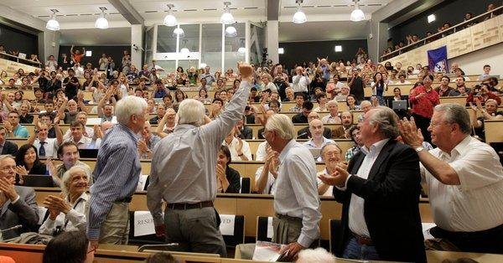
Tutto è cambiato il 4 luglio 2012….

Slide 29
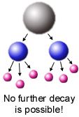
Decadimenti
Le particelle più pesanti (sia elementari che composte) decadono in particelle più leggere
I decadimenti avvengono seguendo le regole (per esempio le conservazione della carica) descritte dal Modello Standard
ν_{μ}
μ
W
ν_{e}
e

Slide 30
Decadimenti
Molte delle proprietà della particella madre vengono trasmesse alle particelle figlie:
→ Conservazione della energia totale, carica….
Alcune proprietà non sono conservate:
→ Non conservazione della massa, etc..
Conservazione del valore, non conservazione del peso

Slide 31
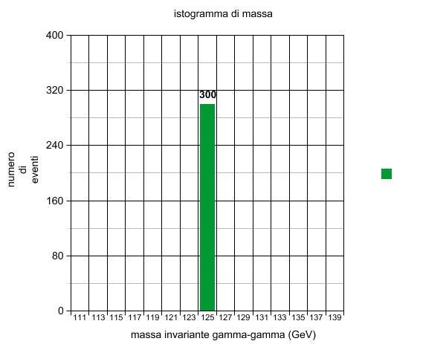
Decadimento di una particella di m = 125 GeV

Slide 32
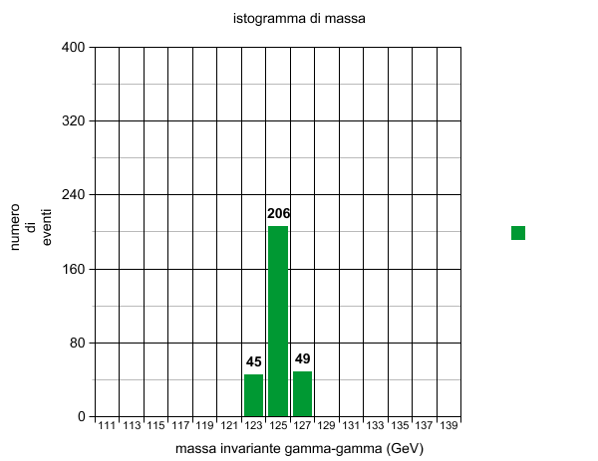
Decadimento di una particella di m = 125 GeV
Misura sperimentale
→ incertezza!

Slide 33
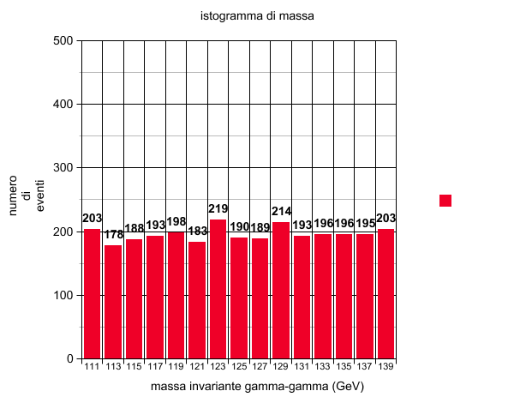
Massa di particelle scorrelate

Slide 34
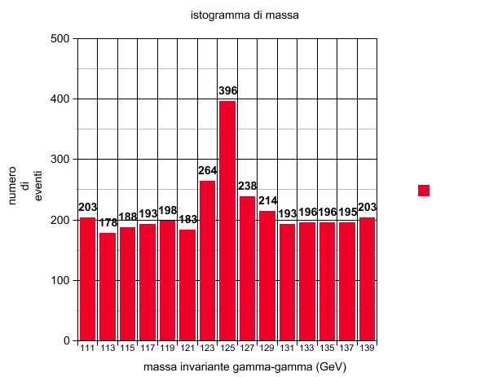
Segnale + fondo

Slide 35
Nella realta’

Slide 36
Nella realta’

Slide 37
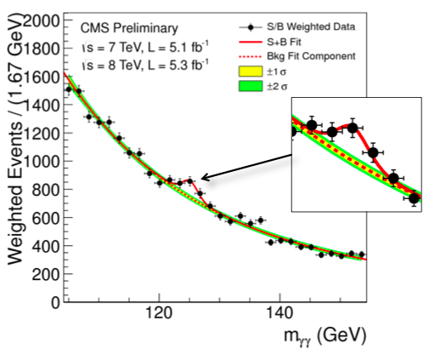
H → 𝛾𝛾
In questo grafico si vede:
Riga verde: somma di tutti i processi di fisica noti
Riga rossa: eccesso di eventi
Quello che si vede è che in un certo intervallo di massa ci sono più eventi
di quelli attesi dalla somma di tutti i processi noti escludendo il bosone di Higgs.
Tuttavia: non si riesce a sapere se il singolo evento sia un bosone di Higgs: è un processo statistico.

Slide 38
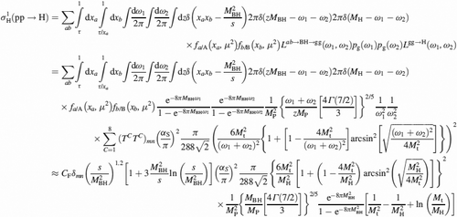
In definitiva, tutto semplice

Slide 39
Ancora più semplice

Slide 40
Appunti finali: la massa dell’Higgs
Siamo così bravi che possiamo anche calcolare la massa del bosone di Higgs:
1) Risultato del calcolo:
Teoria: Higgs Mass = 10¹⁶ GeV ~ infinito
2) Misura:
Misura: Higgs Mass = 125 GeV (~125 protons)
C’e’ qualcosa di sbagliato…
Magari l’Higgs non è una particella elementare, oppure la teoria è incompleta..

Slide 41
Materia oscura
Ci sono indicazioni da molti fenomeni cosmologici che nell’universo c’è più materia di quella visibile.
Questo vuol dire che oltre alle stelle ed ai pianeti, ci sono nuvole di particelle invisibili distribuite in tutto l’universo
Queste particelle invisibili interagiscono molto poco con quelle che conosciamo noi, per cui non riusciamo a farle in laboratorio.
Modelli matematici che usano la gravità ed il moto delle stelle/galassie per determinare quanta materia ci sia nell’universo predicono che:
Materia oscura = 500% materia visibile !!!

Slide 42
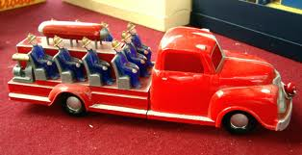
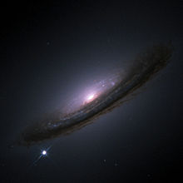
Velocità di espansione dell’universo
Consideriamo una macchina dei pompieri con la sirena accesa. Guardando ed ascoltando possiamo imparare due cose:
Sapendo la sua dimensione reale, dalla sua dimensione apparente possiamo capire la distanza
Sapendo la sua frequenza reale, dalla frequenza apparente possiamo calcolarne la velocità (effetto doppler)
Nell’universo le macchine dei pompieri sono le supernova 1A: se ne conosce la luminosità e frequenza molto bene (perché esplodono sempre con la stessa massa)
Dalla luminosità e frequenza apparente, possiamo ricavare la posizione e velocità delle supernovae.
supernovae lontane hanno velocità minore di quelle vicine

Slide 43
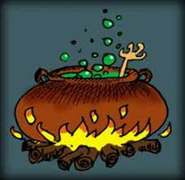
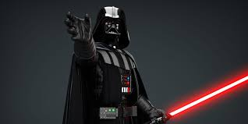
Energia oscura
L’universo si espande dal momento della sua nascita: per effetto della gravità l’espansione dovrebbe rallentare nel tempo
Invece: è stato misurato che la velocità di espansione nel passato era più lenta di quella di adesso
→ l’universo sta accelerando.
(premio Nobel per la fisica 2011).
Scaldando un oggetto, questo si dilata → Per l’universo è lo stesso
Cosa sta scaldando l’universo? Non abbiamo assolutamente idea cosa sia. La chiamiamo: Dark Energy

Slide 44
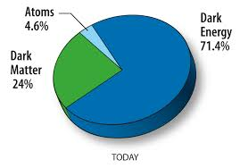
Di cosa è fatto l’universo?
Il 4-5 % è costituito dalla materia che conosciamo
Il 22-25% è costituito da ‘Dark Matter’:
Non emette nessun tipo di radiazione elettromagnetica.
Fa ruotare le galassie più velocemente
Una possibilità è che contenga ‘particelle super-simmetriche’
Il 70 - 73% è composto da ‘Dark Energy’
Riempie uniformemente tutto lo spazio
Aumenta la velocità di espansione dell’universo

Slide 45
Cosa capita adesso?
Abbiamo scoperto l’Higgs…tuttavia:
I modelli teorici prevedono che assieme alla particella Higgs si debbano trovare altre particelle per spiegare la massa del bosone di Higgs, la materia oscura e la energia oscura
i bosoni di Higgs non vengono mai soli…
I nostro colleghi teorici, in discussioni pre-LHC erano molto sicuri di se:
“Abbiamo capito tutto: ad LHC troverete sia l’Higgs che altre cose”.
Abbiamo trovato l’Higgs, ma niente d’altro!!

Slide 46
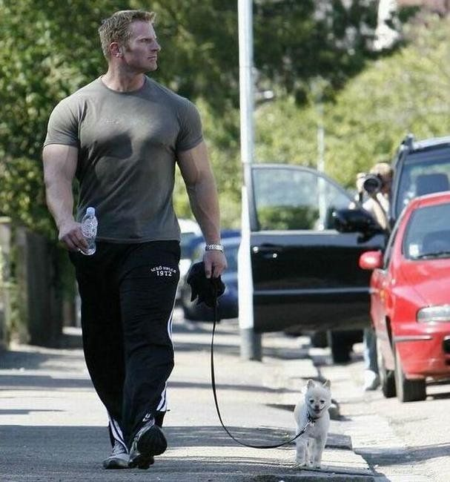
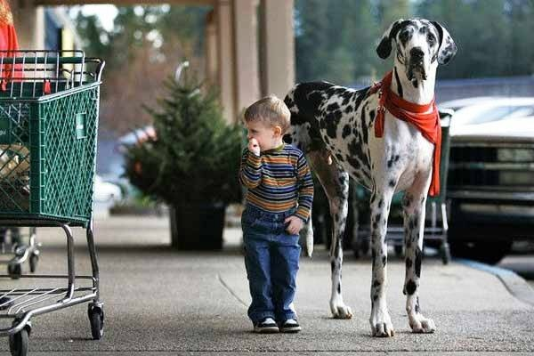
Prima e dopo LHC
pre - LHC
post - LHC
Fisico teorico
Fisico teorico
Fisico sperimentale
Fisico sperimentale

Slide 47
Sommario
Abbiamo trovato l’Higgs, grande successo, ci abbiamo messo solo 48 anni.
Non abbiamo trovato altre particelle, quindi la nostra teoria principale, lo “Standard Model”, non sa come spiegare alcuni aspetti della fisica che vediamo ad LHC.
Non sappiamo tra le altre cose:
perché l’anti-materia sia sparita
cosa sia la materia oscura che fa girare le galassie
cosa sia l’energia oscura che fa accelerare l’universo
come calcolare la massa dell’Higgs
Abbiamo un’arma segreta: voi! Venite ad aiutarci

Slide 49
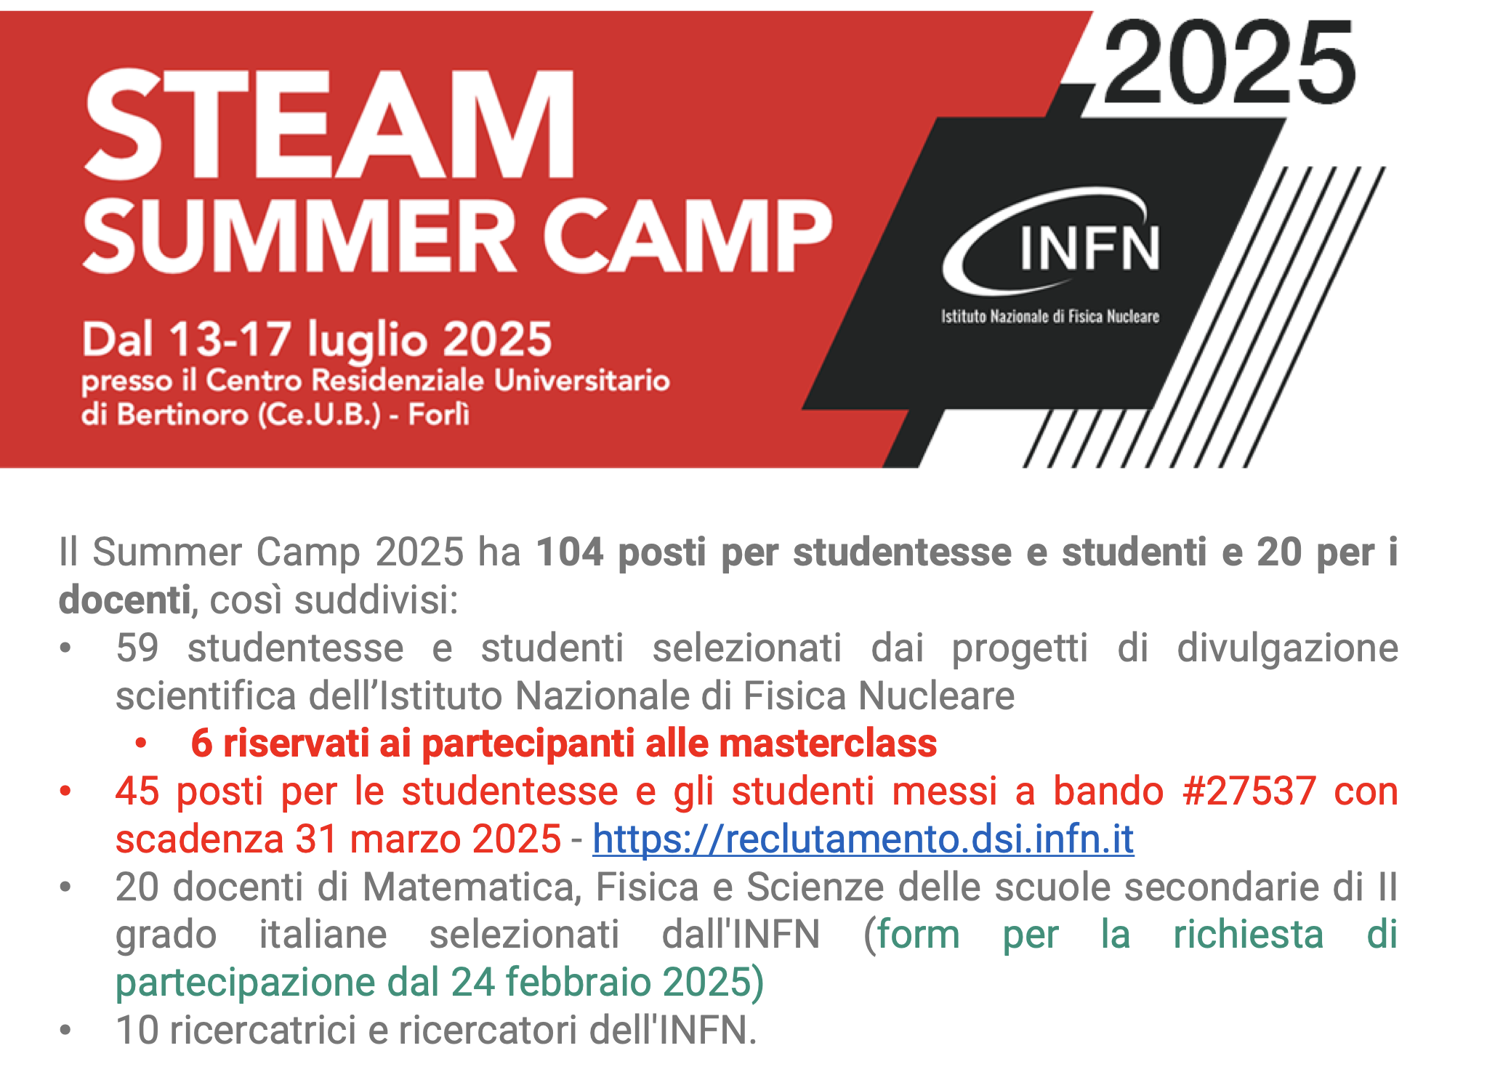

Slide 53
Backup

Slide 54
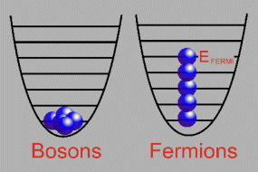
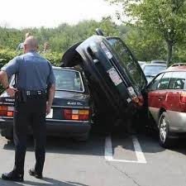
Bosoni e fermioni
Particelle elementari di materia hanno tutte spin ½ : FERMIONI
Messaggeri elementari delle forze (tranne 1, forse..) hanno tutti spin intero (1): BOSONI
Fermioni interagiscono tra di loro
scambiandosi bosoni
Fermione
bosone
Fermione
Le particelle bosoniche possono stare tutte nelle stesso posto:
In una classe di studenti bosonici, serve una sola sedia
Un posteggio infinito di macchine bosoniche ha un solo posto
Effetti di coerenza come la superconduttività ed il laser sono dovuti a questo fatto
Le macchine non sono bosoniche

Slide 55
La massa delle particelle elementari
Qual è la simmetria tra le masse particelle elementari?
125 GeV
Cosa ci dicono questi valori di massa?

Slide 56
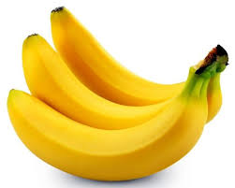
Come si fanno le particelle?
Le banane fanno antimateria…:
Rilasciano un positrone, l’equivalente di un elettrone per l’antimateria, ogni 75 minuti…
Questo capita perché la banana contiene un isotopo del potassio, il potassio-40
Quando il potassio-40 decade può emettere un positrone
Ci sono anche altri modi di produrre antimateria….

Slide 57
Come si crea una particella?
Attraverso urti tra particelle si possono creare altre particelle: l’energia delle particelle viene trasformata in materia!
Einstein: E=mc²
la massa si può trasformare
in energia e viceversa
Si crea sempre materia ed antimateria in quantità uguali

Slide 58
Loop corrections (per fisici teorici…)
La massa dell’Higgs è formato dalla sua proprio massa, più quella che ottiene quando fluttua in altri stati.
Se fosse un uomo:
=
Magro non magro magro Medio
Il problema che si ha nel calcolo della massa dell’Higgs è che ci sono le ’loop corrections’: la massa aumenta perché l’Higgs può fluttuare, per poco tempo, in coppie di fermioni:
I fermioni fanno aumentare la massa dell’Higgs fino a ~ infinito

Slide 59
Lontano = indietro nel tempo
Ci serve un concetto fondamentale, usato sempre in astrofisica:
Guardare lontano vuole dire guardare indietro nel tempo.
La luce di una galassia lontanissima ci ha messo tantissimo tempo ad arrivare, e quindi ci racconta come era la galassia quando è partita.
Noi vediamo la luna com’era 1.3 secondi fa
Noi vediamo il sole com’era 500 secondi fa
Le stelle al limite della nostra galassia com’erano 100,000 anni fa

